Slide 1
SCD 周例会
乔锐
2026-06-29

Slide 2
总体研制节点及安排
截止时间 | 工作安排 | 负责人
2026年9日30日 | 完成电性件第二阶段(1个顶面) 交付载荷（仅载荷联试、不再参加仓联试） | 霍嘉
2026年8月24日 | 参加CERN重核束流实验 | 乔锐 徐子骏/袁煦昊负责探测器装配
2026年10月15日 | 完成Super-Ladder力学摸底试验 固化探测器装配工艺、碳纤维结构 | 鲁兵
2026年12月30日 | 完成结构热控件（1套结构、可不含热控） | 鲁兵
Notes:
DAMPE束流为8月7日。HERD原本是8月19日，推迟到8月24日。

Slide 3
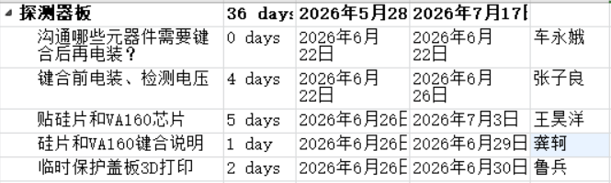
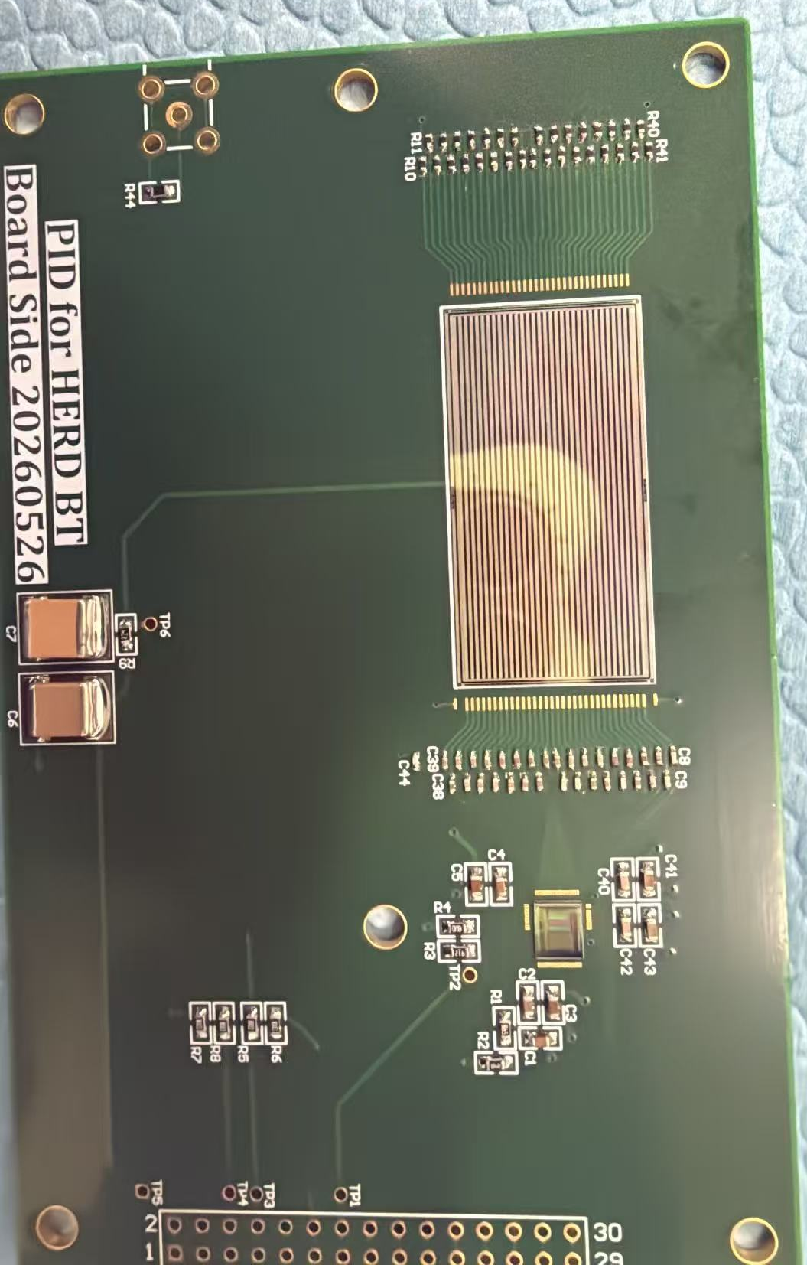
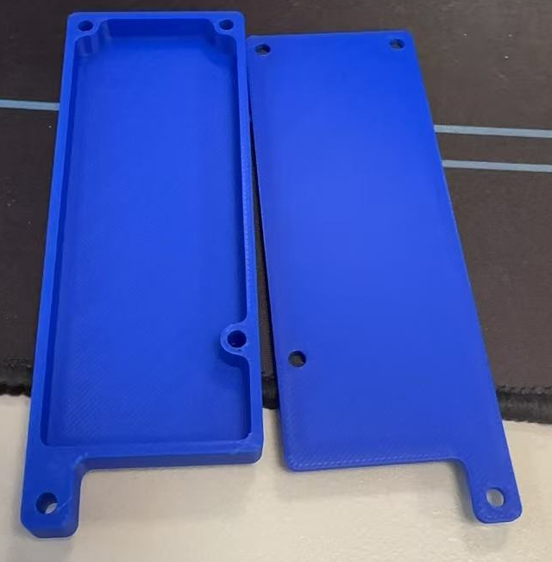
上周完成情况：束流实验的PID
待电装
SMA
硅微条
探测器
IDE1160
ASIC
待电装
连接器
鲁兵3D打印保护盖
Notes:
G:\keyan\HERD项目文档\2026年束流实验\照片\实验前准备\PID\
G:\keyan\HERD项目文档\工作策划\SCD_2026重核束流实验_PID.mpp

Slide 4
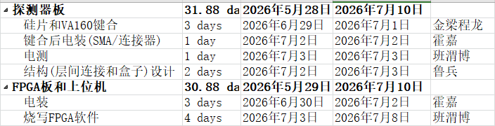
本周安排：束流实验的PID
王昊洋：
  联系金梁程龙键合；试装ASIC保护盖。
霍嘉：
  电装FPGA板；键合并安装保护盖后、电装连接器。
班渭博：
  FPGA电装后，烧写FPGA软件。
  PID电装后，电荷注入测试
Notes:
G:\keyan\HERD项目文档\工作策划\SCD_2026重核束流实验_PID.mpp

Slide 5
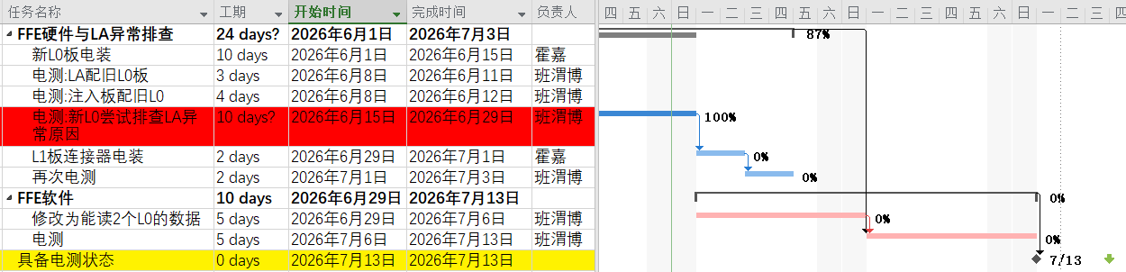
本周安排：束流实验的FFE
最近的节点为7月15日的电联试，要求FFE和专检参加。
使用激光注入LA、且激光和FFE DAQ异步触发，发现激光1kHz & DAQ 100Hz是正常的。说明问题出在DAQ、而不是激光或硅探测器。这个结论与”使用miniTRB采集1kHz只有极少数异常”是一致的。
准备电装2个miniTRB

Slide 6
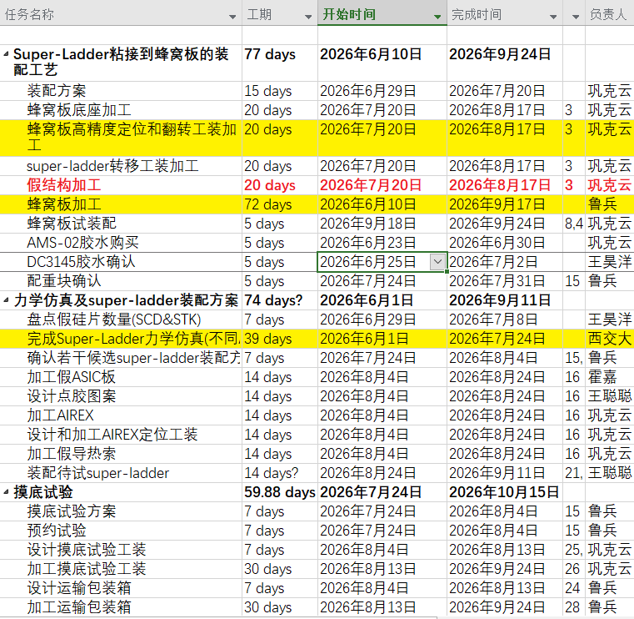
计划：力学摸底试验
力学摸底试验是Ladder装配的最重要输入，包括：
  胶水：选型、图案、胶量
  AIREX：设计
  点胶/刷胶方案
  定位/固化方案
  。。。
有3大输入：
  巩克云：工装设计（3周）和长周期加工(4周)
  鲁兵：529蜂窝板加工
  西甲大：力学仿真
Notes:
G:\keyan\HERD项目文档\工作策划\SCD_力学摸底试验.mpp

Slide 7
招标
序号 | 招标 | 负责人 | 进展
1 | 键合机 | 乔锐/王锡誉 | 只一家(Bondjet855)应标，7月14日开标
2 | 碳纤维复材 | 鲁兵/王锡誉 | 与几家确认技术、商务、报价后，可以开标。
 |  | 韦家驹 | 预计本周经理部讨论紫台经费
3 | ASIC | 乔锐 | 乔锐已完成指标复核。拟本周开预备会
4 | 硅微条 | 乔锐 | 乔锐已完成初稿、发给采购办审核。尽快开预备会 已收到滨松对SpecSheet的反馈，并回复。
6 | 硅电容 | 乔锐 | 等硅电容鉴定试验需求评审
7 | COB | 韦家驹/乔锐 | 拟724所；或513所电装+COB

Slide 8
文档和评审
截止时间 | 工作安排 | 负责人 | 进展/备注
2026年6月12日 | 硅电容需求评审 | 乔锐/高旻 | 已完成闭环
2026年6月19日 | 硅微条技术参数评审 | 乔锐 | 已完成、本周闭环
2026年7月10日 | 硅电容鉴定试验评审 | 高旻/晨晶电子 | 上周提供闭环需求
2026年6月24日 | 电性件IDS | 霍嘉
 | 子系统初样设计评审 | 乔锐
 | 子系统软件设计评审 | 霍嘉/班渭博
2026年6月30日 | Z型高密走线板讨论 | 乔锐 韦家驹/张子良
 | 低等级目录外元器件/原材料专项 | 霍嘉 | 已有输入
 | 六性试验规划专项 | 乔锐
2026年7月3日 | 标定试验规划专项 | 李洪沂 | 已有输入
 | 力热第三方复核 | 鲁兵
Notes:
C:\Users\Yuodaa\Downloads\20260605_SCD计划节点.xlsx

